Slide 1

TI EN LAS ORGANIZACIONES
Capítulo IV: Información Financiera
Gloria Liliana Vélez S. PhD.
2024-20

Slide 2
Agenda
Definición
Tipos de Contabilidad

Slide 3
Agenda
Definición
Tipos de Contabilidad

Slide 4
Información Financiera
¿Qué es?
Son datos tales como calificaciones crediticias, saldos de cuentas y otros datos monetarios sobre una persona u organización, que se utilizan para la facturación, evaluación de crédito, transacciones de préstamos y otras actividades financieras.

Slide 5
Importancia
La información financiera debe ser procesada y utilizada para poder realizar negocios
Debe ser manejada cuidadosamente por las empresas a fin de garantizar la seguridad de los clientes.

Slide 6
Estados Financieros
Son una representación estructurada de las posiciones financieras y el desempeño financiero de una entidad.
Son un registro formal de las actividades financieras de la organización

Slide 7
Estados Financieros
Su objetivo es brindar información sobre la posición financiera, los flujos de efectivo y la utilidad financiera de una empresa, que sea de provecho para una extensa escala de usuarios en la toma de decisiones económicas.
Muestran los resultados de la administración de los recursos confiados a la gerencia.
Los estados financieros brindan información sobre los activos y flujos de efectivo de una empresa.

Slide 8
Características de los Estados Financieros
Comprensible
Pertinente
Comparable
Puntual
Debe ser fácilmente comprensible para los usuarios
Debe ser presentada con claridad, con información adicional suministrada en las notas de pie de página, según sea necesario, para ayudar en su aclaración.
Debe ser relevante para las necesidades de toma de decisiones de los usuarios.
Implica la presentación de información especialmente relevante, o información cuya omisión o inexactitud podría influir en las decisiones
Confiable
Debe estar libre de errores materiales y de parcialidad, no debe ser engañosa.
Debe representar fielmente las transacciones
Debe ser comparable a la información presentada para otros períodos contables, de modo que los usuarios puedan identificar tendencias en el desempeño, al igual que la posición financiera de la entidad que informa.
La divulgación de la información financiera no se demore excesivamente.

Slide 9
Estados Financieros
Sirven para:
Analizar el rendimiento de una empresa
Hacer predicciones sobre la dirección futura del precio de las acciones de la compañía.
Analizar las fluctuaciones del mercado de valores.
Para la toma de decisiones por parte de los inversionistas para comprar o vender activos.
Evaluar la competencia
Evaluar tendencias, análisis de razones y modelos de planificación financiera.

Slide 10
Flujo de información financiera
Los resultados de los datos contables producidos por un sistema de información financiera pueden incluir:
– Presupuestos operativos y de capital.
– Informes de capital de trabajo.
– Informes de contabilidad.
– Pronósticos de flujo de caja.

Slide 11
Agenda
Definición
Tipos de Contabilidad

Slide 12

Contabilidad
Es la metodología mediante la cual la información financiera de una organización o empresa es registrada, clasificada, interpretada y comunicada.
Es un sistema de información integrado a la empresa cuyas funciones son: recolectar, clasificar, registrar, resumir, analizar e interpretar la información financiera de la organización.

Slide 13

Contabilidad
El objetivo primordial de la contabilidad es el de proporcionar información financiera de la organización a personas naturales y entidades jurídicas interesadas en sus resultados operacionales y en su situación económica.
Los administradores de la empresa, los accionistas, el gobierno, las entidades crediticias, los proveedores y los empleados son personas e instituciones que constantemente requieren información financiera de la organización para sus respectivos análisis.

Slide 14
Contabilidad
Es la ciencia y técnica que enseña a recopilar, clasificar y registrar de una forma sistemática y estructural, las operaciones mercantiles realizadas por una empresa, con el fin de producir informes que, analizados e interpretados, permitan planear, controlar y tomar decisiones sobre la actividad de la empresa.
Es una herramienta clave para conocer en qué situación y condiciones se encuentra una empresa y, con esta documentación, poder establecer las estrategias necesarias con el objeto de mejorar su rendimiento económico. Por ejemplo, si compramos madera para fabricar sillas tendremos que contabilizar esa compra para saber qué cantidad tenemos, cuanto nos ha costado, quién es el vendedor, en qué fecha la compramos, etc. De todo eso y más se encarga la contabilidad.

Slide 15
Contabilidad
“Contabilidad es el arte de registrar, clasificar y resumir de manera significativa y en términos de dinero, transacciones y eventos que son en parte, por lo menos, de carácter financiero e interpretar los resultados de estos” [1]
[1] Valdivia R., Román. 2012

Slide 16
Contabilidad - Objetivos
Establecer en términos monetarios, la cuantía de los bienes, deudas y el patrimonio que posee la empresa.
Llevar un control de todos los ingresos y egresos.
Facilitar la planeación, ya que no solamente da a conocer los efectos de una operación mercantil, sino que permite prever situaciones futuras.
Determinar las utilidades o pérdidas obtenidas al finalizar el ciclo contable.
Servir de fuente fidedigna de información ante terceros.
Obtener en cualquier momento una información ordenada y sistemática sobre el desenvolvimiento económico y financiero de la empresa.

Slide 17
Tipos de contabilidad
Tipos de contabilidad
Según su origen | Según la actividad | Según la información
Contabilidad pública | Contabilidad industrial | Contabilidad financiera
Contabilidad privada | Contabilidad comercial | Contabilidad administrativa
 | Contabilidad de empresas extractivas | Contabilidad fiscal
 | Contabilidad de servicios | Contabilidad de costes
 |  | Contabilidad de gestión

Slide 18
Tipos de Contabilidad – Según el origen
Contabilidad pública. Ésta se encarga de registrar y estructurar las operaciones que realizan todas aquellas instituciones públicas, es decir, las dependientes del Estado.
Contabilidad privada. Por su parte, la contabilidad privada controla todas las operaciones realizadas por particulares, ya sean personas físicas o jurídicas.

Slide 19
Tipos de Contabilidad – Según la actividad de la empresa
Según el tipo de actividad de la compañía en cuestión, así deberá adaptarse la contabilidad. La clasificación de los tipos de contabilidad según la actividad, es la siguiente:
Contabilidad industrial. Se aplica en empresas que transforman las materias primas en productos elaborados.
Contabilidad comercial. Control de los movimientos económicos y financieros generados en una empresa que se dedica a comprar y vender un producto específico ya terminado, preparado para su consumo directo.
Contabilidad de empresas extractivas. Es específica para aquellas empresas especializadas en la explotación de recursos naturales.
Contabilidad de servicios. Especializada para aquellas empresas que se dedican a la prestación de servicios.

Slide 20
Tipos de Contabilidad – Según la clase de información
Contabilidad financiera. Registra la información relacionada con el estado financiero de la compañía, tal y como su nombre indica.
Contabilidad administrativa. Enfocado en los aspectos más administrativos de la empresa, y se emplea sobre todo para valorar el cumplimiento de los objetivos establecidos y cómo mejorar la estrategia implementada. Muy útil también para hacer previsiones y planificar las acciones y recursos a emplear.
Contabilidad fiscal. Se emplea para registrar y preparar los informes relacionados con las declaraciones de renta y el pago de impuestos.

Slide 21
Tipos de Contabilidad – Según la clase de información
Contabilidad de costes. Está enfocada a empresas de carácter industrial, donde deben hacer un análisis minucioso de los costes unitarios de producción, su venta y, en general, del proceso productivo que realizar la compañía.
Contabilidad de gestión. Posee una visión más amplia que la contabilidad de costes, ya que registra toda la información económica y financiera de la empresa para poder tomar decisiones. Suelen ofrecen información sobre cortos periodos de tiempo para analizar y decidir.

Slide 22
Contabilidad de Causación
La causación contable, mas conocida como el Principio de causación es el pilar sobre el cual se rige la contabilidad moderna. Es el proceso de registrar los hechos económicos en el momento en que ocurren, independientemente de si se ha realizado un desembolso o ingreso de dinero.

Slide 23
Contabilidad de Causación
La contabilidad se basa en el concepto de partida doble.
Es un principio universal introducido por Fray Lucas Paciolo, según el cual, si se debita una cuenta por un valor, se debe acreditar otra u otras por igual valor.
Es un sistema universalmente aceptado para el registro contable de transacciones comerciales. Se fundamenta en el siguiente hecho:
Cuando una persona vende, hay otra que compra.
Cuando una persona entrega, hay otra que recibe.
No puede existir deudor sin acreedor.
No puede existir acreedor sin deudor.

Slide 24
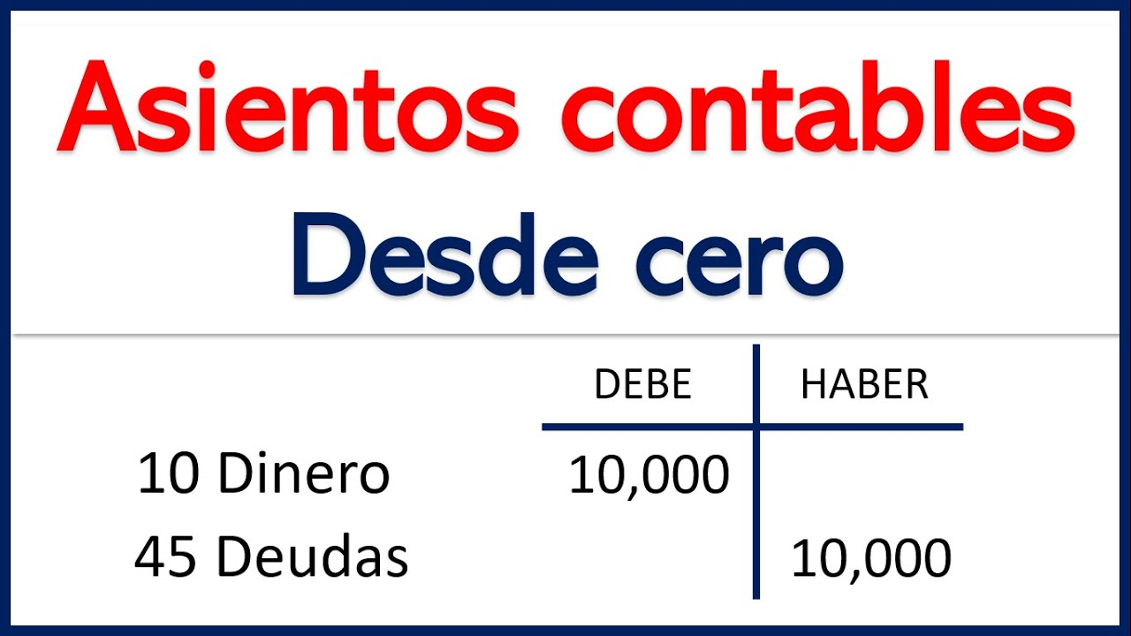
Contabilidad de Causación
La contabilidad se basa en el concepto de partida doble.
Los asientos de contabilidad, que no son otra cosa que el registro de las transacciones u operaciones comerciales en cada una de las cuentas afectadas. Esto quiere decir que toda transacción comercial implica: entrega de mercancías o servicios y entrega de efectivo o aceptación de la deuda. El principio universal de la Partida Doble significa que en cualquier asiento contable, la suma de los débitos debe ser igual a la suma de los créditos.

Slide 25
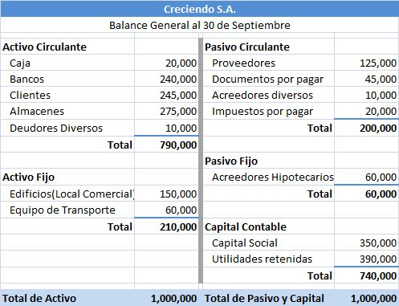
Contabilidad de Causación

Slide 26
Estados Financieros
Balance General
Estado de Resultados
Flujo de Efectivo

Slide 27
Balance General
Brinda una descripción general de los activos, los pasivos y el capital contable como una instantánea en el tiempo, generalmente al final del año fiscal.
El balance identifica cómo se financian los activos, ya sea con pasivos, como deudas, o con capital contable, como ganancias acumuladas o capital pagado adicional.

Slide 28
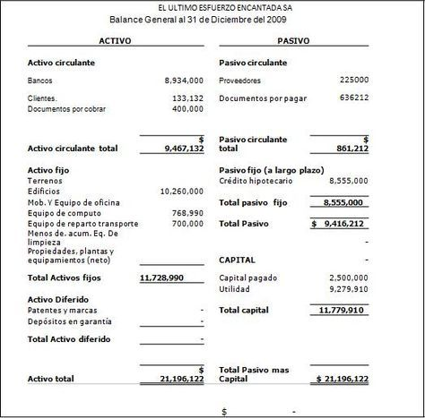
Contabilidad

Slide 29
Estado de resultados
El estado de resultados cubre un rango de tiempo. Este rango es de un año para los estados financieros anuales y un trimestre para los estados financieros trimestrales.
Proporciona una visión general de los ingresos, gastos, beneficios netos y ganancias por acción.

Slide 30
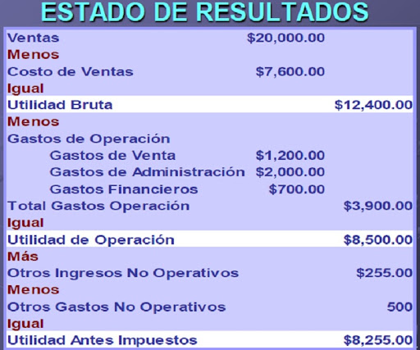
Estado de Resultados

Slide 31
Estado de flujo de efectivo
Concilia el estado de resultados con el balance general en tres actividades comerciales principales. Estas actividades incluyen las actividades de operación, inversión y financiación.

Slide 32
Estado de flujo de efectivo
Las actividades operativas incluyen los flujos de efectivo provenientes de las operaciones comerciales regulares.
Las de inversión incluyen los flujos de efectivo provenientes de la adquisición y disposición de activos, tales como bienes inmuebles y equipos.
Las actividades de financiamiento incluyen los flujos de efectivo de la deuda y el capital de inversión.

Slide 33
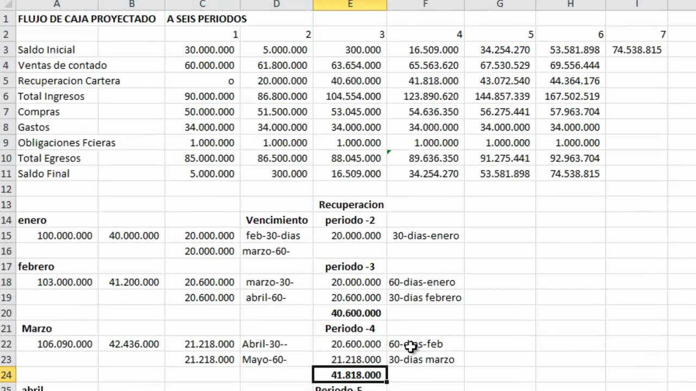
Ejemplo de Flujo de Efectivo

Slide 34
Presupuesto
Es una herramienta para la planificación de las actividades referejadas en cantidades monetarias.
Se elabora de manera anticipada.
Su propósito es permitir a las empresas establecer prioridades y evaluar la consecusión de los objetivos propuestos en la planeación estratégica.
Permite preveer y controlar los gastos y cubrir las necesidad y objetivos establecidado

Slide 35
Presupuesto
Muestra la cantidad de dinero que hace falta para hacer frente a los gastos para realizar un proyecto.
Se usa para tener un control financiero, un control de gastos, una planificación económica y financiera, y una reducción de riesgos.
Dependiendo del período de tiempo, se hace una clasificación de los diferentes tipos de presupuestos, siendo los principales los de corto y largo plazo.

Slide 36
Características
Tiene en cuenta todos los ingresos y gastos que se prevén, y permite realizar un seguimiento.
Entre sus funciones principales, se encuentran el control financiero, el control de gastos, la planificación económica y financiera, así como la reducción de riesgos.
Debe ser adaptable y flexible, pues el entorno puede cambiar.
Son periódicos. Es decir, se elaboran para un periodo de tiempo determinado.
Es una herramienta que permite conocer qué coste conlleva un determinado proyecto, a la vez que permite controlar, en todo momento, los ingresos y gastos que este proyecto contempla para un ejercicio determinado.

Slide 37
Tipos de Presupuesto
Presupuesto de Gastos
Presupuesto
Presupuesto de Ingresos
Presupuesto de Inversiones

Slide 38
Etapas del presupuesto
Las etapas son preiniciación, elaboración, ejecución, control presupuestal y evaluación.
El presupuesto es una visión de una realidad aplicada en valores y, a la vez, una de las formas sencillas de tener un control futuro sobre las operaciones del negocio.

Slide 39
Ejercicio
Revise su presupuesto
Agrupe el presupuesto por actividades, por ejemplo: Educación, Alimentación, Entretenimiento, Deporte, Sostenimiento, Vida social, etc.
Analice cuantos ingresos promedio debe tener para funcionar un mes.
Cual debería ser su ingreso si desea invertir o ahorrar al mes un SMMLV.

